Slide 1
Основы системного анализа и принятия решений

Slide 2
Проводя какие-либо мероприятия необходимо как можно точнее оценивать их последствия и не реализовывать те проекты, которые могут нанести урон окружающей нас природе.
В связи с ростом численности населения возросло и отрицательное воздействие на природу. Оно стало опережать возможности природы (самоорганизующейся и самовосстанавливающейся системы) по компенсации негативных воздействий. На планете начался процесс накопления последствий отрицательных воздействий человека на природу.
На современном этапе цель науки и человеческих действий заключается в том, чтобы найти такие формы взаимодействия человека и природы, которые бы обеспечивали совместное развитие биосферы и человеческой популяции как её неотъемлемой части. Это современное понимание гармонии человека и биосферы, когда человек, активно вмешиваясь в природные процессы, сохраняет её состояние пригодным для своего существования и одновременно направляет развитие человечества так, чтобы оно способно было не только адаптироваться к изменяющимся условиям жизни, но и идти дальше по пути своего развития и процветания, называют коэволюцией человека и биосферы.

Slide 3
Человек должен уметь (научиться) предвидеть результаты своих действий, оценивать состояние биосферы и заранее знать, где находится запретная черта, отделяющая возможность дальнейшего развития цивилизации от её гибели.
Задача: исследование процессов воздействий человека на природу и установление тех пределов, за которыми может наступить катастрофа, причём катастрофа может носить как мгновенный, так и растянутый во времени характер.
Наряду с общепланетарными проблемами обеспечения безопасности человечества существуют аналогичные проблемы и на уровне страны и региона.

Slide 4
Все системы в той или иной степени связаны друг с другом технологически либо функционально. Элементы этой системы объединены общей целью – безопасное функционирование, но локальные цели отдельных подсистем могут варьироваться от несовпадающих до строго противоположных. Такая мегасистема функционирует в условиях высокой степени неопределенности как стохастической, так и нестохастической, в том числе поведенческой.
Исследование таких систем с точки зрения их безопасного функционирования возможно только с использованием системного анализа.
Кроме того, в окружающей среде непрерывно идут различные процессы, которыми необходимо управлять, направлять их к нужным результатам, что предполагает понимание лицом, принимающим решение (ЛПР), конечной цели.

Slide 5
Примеры действий:
что необходимо предпринять (какие требуется провести мероприятия) для достижения поставленной цели;
какие нужны ресурсы и чем ЛПР располагает в своей деятельности;
как расходовать эти ресурсы для достижения требуемого результата наилучшим образом.
Для реализации указанных действий необходимо знание закономерностей изучаемых явлений, наличие большого объёма информации и способов её обработки, правил и принципов выработки решений по исследуемой проблеме.
Исследуемое явление (система) не изолировано от окружающей среды и взаимодействует с ней, и это оказывает влияние на его поведение. Все сказанное обусловило разработку методов комплексных междисциплинарных исследований.
Основой большинства таких исследований является эксперимент, проводимый с реальным объектом или его физическим прообразом – моделью.

Slide 6
Математическая модель позволяет устанавливать соответствие между характеристиками исследуемой системы и условиями её функционирования с конечным результатом функционирования системы либо между выделяемыми ресурсами на создание системы и условиями её создания с показателями качества создаваемой системы.
Также необходимо выявить лучшие характеристики системы для достижения требуемого результата её функционирования либо правило выбора наилучшей стратегии расходования средств для создания системы с требуемым качеством. Эту часть проблемы решает новое научное направление – исследование операций.

Slide 7
Объект исследования: сложная система – не конструктивно цельный объект, а совокупность различных подсистем и элементов, объединенных функционально, технологически, информационно, экономически либо как общность элементов любой природы, имеющих общую цель функционирования.
Цель: достижение объединяющего результата.
Методы: математическое моделирование, теория выработки решений в сложных ситуациях.
Основная проблема: анализ целей поведения систем и выработка на этой основе правил оценивания эффективности их применения.
Эффективность целенаправленной деятельности (операции) – это степень достижения цели операции или степень соответствия реального результата желаемому (цели). В качестве меры эффективности вводится показатель эффективности.

Slide 8
Одной из признанных форм системного анализа эффективности операции является имитационное моделирование. Имитационное моделирование реализует объектно-ориентированный подход к разработке моделей. Этот подход обеспечивает единую методологическую и технологическую основу для этапов анализа предметной области проектирования модели и их программной реализации независимо от предметной области.
Системный анализ – это совокупность средств научного познания и прикладных исследований, используемых для подготовки и обоснования решений по сложным проблемам социально-экономического и научно-технического характера.
Системный анализ – это решение сложных проблем жизнедеятельности человека и принятия решений в сложных ситуациях, когда необходимо осуществлять выбор одной альтернативы из множества; это использование возможностей вычислительной техники; это комплекс специальных процедур, приёмов, методов, обеспечивающих реализацию системного подхода (комплексного, всестороннего).

Slide 9
Под системным подходом понимают совокупность методологических принципов и концепций, позволяющих рассматривать каждый элемент системы в его связи и взаимодействии с другими элементами и внешней средой; прослеживать изменения, происходящие в системе при изменении отдельных её звеньев и внешней среды; изучать специфические системные качества; делать обоснованные выводы относительно закономерностей развития системы; определять рациональные режимы её функционирования, поведения.
Последовательность решения задачи:
выявление и четкое формулирование конечной цели;
целостность рассмотрения проблемы;
выявление всех последствий и взаимосвязей каждого частного решения;
согласованность целей подсистем с общей целью системы;
выявление и анализ возможных альтернативных путей достижения цели и выбор из них наиболее предпочтительных.

Slide 10
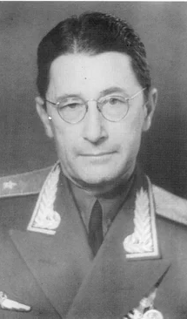
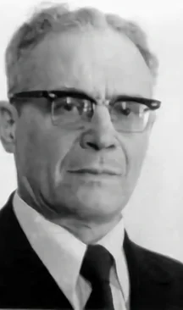
Историческая справка
Научная дисциплина «Исследование операции» сформировалась в послевоенные годы, но её основы были заложены значительно раньше. Существенный вклад в формирование принципов и системы методов исследования операций внесли ученые СССР.
Так, Дмитрий Александрович Вентцель и Владимир Семенович Пугачёв развили теорию «Эффективности технических систем» (Военная академия им. Петра Великого и Жуковского), в рамках которой сформулированы принципы и методы выбора конструктивных параметров технических систем (в основном систем вооружения), наилучшим образом отвечающих достижению целей, для решения которых они создавались.

Slide 11
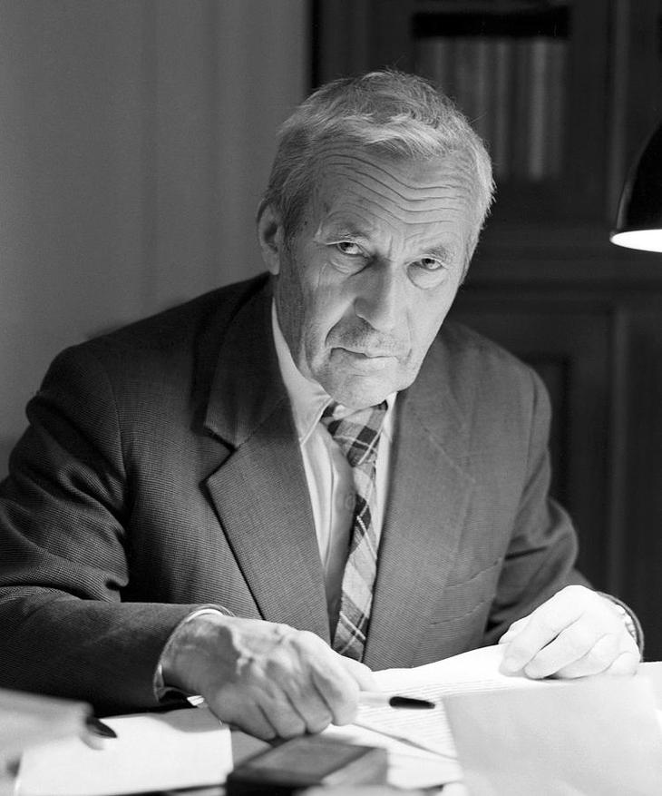
Аналогичные идеи развивались и в теории управления техническими системами (типа автопилота) академиком Андреем Николаевичем Колмогоровым. Здесь точнее решалась задача определения конструктивных характеристик системы управления, которые должны были обеспечить достижение определенной цели, например, обеспечивать полёт самолёта по заданному курсу.

Slide 12

В конце 1930-х гг. академиком Леонидим Витальевичем Канторовичем была решена знаменитая задача об оптимальном раскрое; сформулирована транспортная задача и тем самым создана методологическая основа линейного программирования. Следует отметить, что задача о наилучшем способе распределения ресурсов всегда занимала значительное место в экономике. Эти работы Л.В. Канторовича положили начало формированию нового методологического подхода в математике, названного «математическое программирование». Математическое программирование стало методическим основанием исследования операций, в основе которого лежит моделирование операций (целенаправленной деятельности в любой области).

Slide 13
Особенно интенсивное развитие получили эти методы во время Второй мировой войны при планировании боевых действий, когда необходимо было наилучшим образом распределять всегда ограниченные ресурсы. Значительные результаты в решении прикладных задач распределения ограниченных ресурсов были получены учёными Англии и США, тогда и возник термин «исследование операций».
Значительную роль в становлении «Теории исследования операций» сыграли обобщающие теоретические работы Юрия Борисовича Гермейера. Он развил общую методологию анализа задач принятия решений – задач существенно различных в содержательном плане. Это тем более важно, так как в англоязычной литературе «исследованию операций» придавался в основном прагматический подход, основные усилия направлялись на поиск решений конкретных прикладных задач и почти не рассматривались общеметодические вопросы, позволяющие решать эти задачи с единых методических позиций.
Огромный вклад в развитие «теории исследования операций» и становление системного анализа, его математического приложения внёс академик Никита Николаевич Моисеев. Системный анализ объединил методы исследования операций и теории выработки решений в сложных ситуациях.

Slide 14
ПРИНЦИПЫ СИСТЕМНОГО АНАЛИЗА
Принцип конечной цели. Предполагает наличие у каждой системы цели движения (развития, создания).
Принцип измерения. О качестве функционирования системы можно судить только относительно сформулированной цели системы или относительно функционирования системы более высокого уровня, элементом которой является рассматриваемая система. Эффективность системы – это степень соответствия (достижения) реального результата применения или движения системы требуемому, т.е. цели.
Принцип эквифинальности. Конечный результат может быть достигнут различными путями и при различных начальных состояниях. Это, в определённом смысле, форма устойчивости операции по отношению к начальным и граничным условиям. Этот принцип обеспечивает множественность стратегий (способов) достижения поставленной целей.

Slide 15
Принцип единства. Это совместное рассмотрение системы как целого и как совокупности частей. Принцип ориентирован на расчленение (декомпозицию) системы с сохранением связей между элементами. Этот принцип реализуется в двух направлениях: декомпозиция системы и композиция. Декомпозиция системы – расчленение системы на ряд менее сложных подсистем, что позволяет снижать уровень сложности исследований. Обычно легче исследовать несколько более простых подсистем, чем одну сложную систему. Композиция системы – формирование некой целостности (системы) из элементов (подсистем) более низкого уровня, в рамках которой исследуется операция, обобщающая частные цели подсистем.
Принцип связности. Каждый элемент системы рассматривается с учётом его связей с элементами системы и окружающей средой. Выделяют два типа связей: внутрисистемные, т.е. связи с другими элементами системы, и связи с внешним миром, т.е. с элементами и системами, не входящими в исследуемую систему.

Slide 16
Принцип модульного построения. Этот принцип предполагает при моделировании системы замену элементного ее построения с учётом физических свойств элементов на модульное (функциональное), где каждый модуль характеризуется входом и выходом, а преобразование осуществляется в соответствии с некоторым оператором преобразования. Набор таких модулей ограничен, они описаны математически, унифицированы и охватывают достаточно широкий круг реальных систем. Используя такие модули, относительно легко можно строить модели систем любой сложности.
Принцип функциональности. Это совместное рассмотрение структуры и функции системы с приоритетом функции над структурой. Между структурой и функцией существует взаимосвязь: с изменением функции должна изменяться структура, и наоборот. Отдельные функции элементов системы образуют процесс функционирования системы.
Основу этих процессов составляют:
– материальный поток;
– поток энергии;
– информационный поток;
– процесс смены состояний.
С этой точки зрения структура есть множество ограничений на потоки в пространстве и во времени.

Slide 17
Принцип развития. Поскольку система постоянно находится в «движении», то она:
– либо «умирает»;
– либо находится на некотором постоянном уровне своего состояния и функционирования;
– либо развивается.
Обычно для существующей системы рассматривают все три возможных направления движения в будущем и выбирают целесообразное.
9. Принцип децентрализации. Это сочетание в сложной системе централизованного и децентрализованного управления. Степень централизации должна быть минимальной. Однако децентрализованное управление требует гораздо большего времени на адаптацию системы, особенно в условиях быстроменяющейся окружающей среды.

Slide 18
Принцип неопределённости. Предполагает учёт неопределённостей как в системе, так и в окружающей среде, причём неопределённость бывает двух видов: стохастическая и не стохастическая. Последняя может быть как поведенческая, так и природная. В этом случае при выборе способов поведения применяют метод гарантированного результата, который соответствует наихудшим условиям функционирования. Стохастическая неопределённость описывается вероятностными методам.
Рассмотренные принципы обладают высокой степенью общности, поэтому при проведении исследований их необходимо наполнить конкретным содержанием применительно к рассматриваемой системе.

Slide 19
СИСТЕМА КАК ОБЪЕКТ ИССЛЕДОВАНИЯ
Проблема – это несоответствие возможностей желаемому. Совокупность проблемы и условий, в которых она возникла, образуют проблемную ситуацию. Для разрешения проблемной ситуации исследователь выделяет среди объектов материального мира некоторую целостность – систему.
Под системой будем рассматривать совокупность взаимосвязанных элементов любой природы, объединенных общностью цели и закон поведения которых определяется отношениями между ними. Каждая система функционирует в некоторой внешней среде – это все то, что не включено в рассматриваемую систему. Взаимодействие системы с внешней средой осуществляется посредством входных и выходных воздействий (связей).
Элементы, объединенные в систему, приобретают новое свойство, не выводимое из свойств элементов – свойство эмерджентности, т.е. свойство системы шире суммы свойств отдельных элементов, ее составляющих.

Slide 20
Каждая система имеет определенную структуру – совокупность элементов (Э) системы и множество связей между ними (G). Структура представляет собой совокупность качеств, обеспечивающих системную целостность и сохранение основных свойств при различных внешних и внутренних изменениях.
Процесс, протекающий в системе, описывается набором некоторых параметров. Совокупность конкретных значений этих параметров в определенный момент называют состоянием системы.
Функционирование системы – это процесс смены состояний. В каждый момент система может находиться только в одном из состояний. Состояние системы и внешней среды в определенный момент называют ситуацией.
При анализе систем различают объект и субъект системы. Субъекты системы – это лицо или группа лиц, наделенных правами и имеющих возможность принимать решение, организуя поведение системы, т.е. управлять системой или ее частью. Основного субъекта, в интересах которого осуществляются исследования, называют лицом, принимающим решения (ЛПР).

Slide 21
Рассматриваемый класс систем не представляется возможным описать только формальными методами, поэтому их описание сочетает вербальное и формализованное описания.
Вербальное описание сводится к описанию их характерных свойств.
Одно из таких свойств уже было отмечено – это свойство эмерджентности – свойство перехода количества в качество.
В процессе осуществления своей функции система воздействует на элементы, ее составляющие, подчиняя их общему, целенаправленному поведению. Для этого системе присуще свойство обратной связи, что и позволяет придать поведению системы целенаправленный характер. Здесь обратная связь – это внутреннее свойство системы.
Система обладает иерархической структурой, которая допускает ее декомпозицию, т.е. расчленение на подсистемы. Это позволяет исследовать каждую подсистему самостоятельно, но с учетом влияния на нее других подсистем, внешней среды и обратных связей.
Принцип системных приоритетов (система как целостный организм) – «интересы» (задачи) каждого элемента (подсистемы) подчинены общей цели (направлены на достижение общей цели и согласуются с ней); противоречия между элементом и системой разрешаются в интересах системы. В соответствии с этим система воспринимается как целостный объект, выделенный среди других, своей специфичностью, самостоятельностью и внутренними законами функционирования и развития.
Принцип «черного ящика». Часто исследователя не интересует внутреннее содержание системы. Ему важно соотношение «вход» – «выход», чтобы была возможность организовать такое входное воздействие, которое обеспечило бы желаемое на выходе.

Slide 22
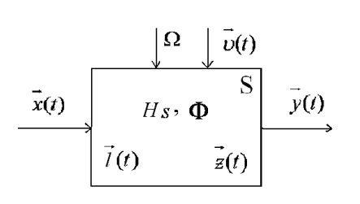
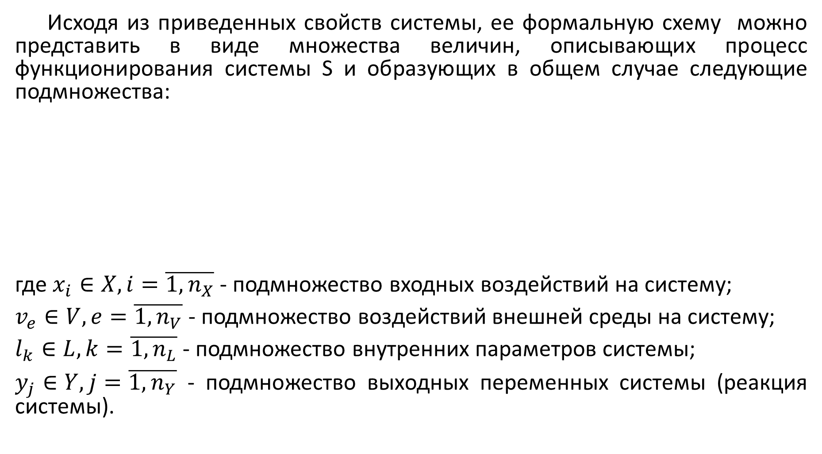
Исходя из приведенных свойств системы, ее формальную схему можно представить в виде множества величин, описывающих процесс функционирования системы S и образующих в общем случае следующие подмножества:
где $x_{i}∈X, i=\overline{1,n_{X}}$ - подмножество входных воздействий на систему;
$v_{e}∈V, e=\overline{1,n_{V}}$ - подмножество воздействий внешней среды на систему;
$l_{k}∈L, k=\overline{1,n_{L}}$ - подмножество внутренних параметров системы;
$y_{j}∈Y, j=\overline{1,n_{Y}}$ - подмножество выходных переменных системы (реакция системы).

Slide 23
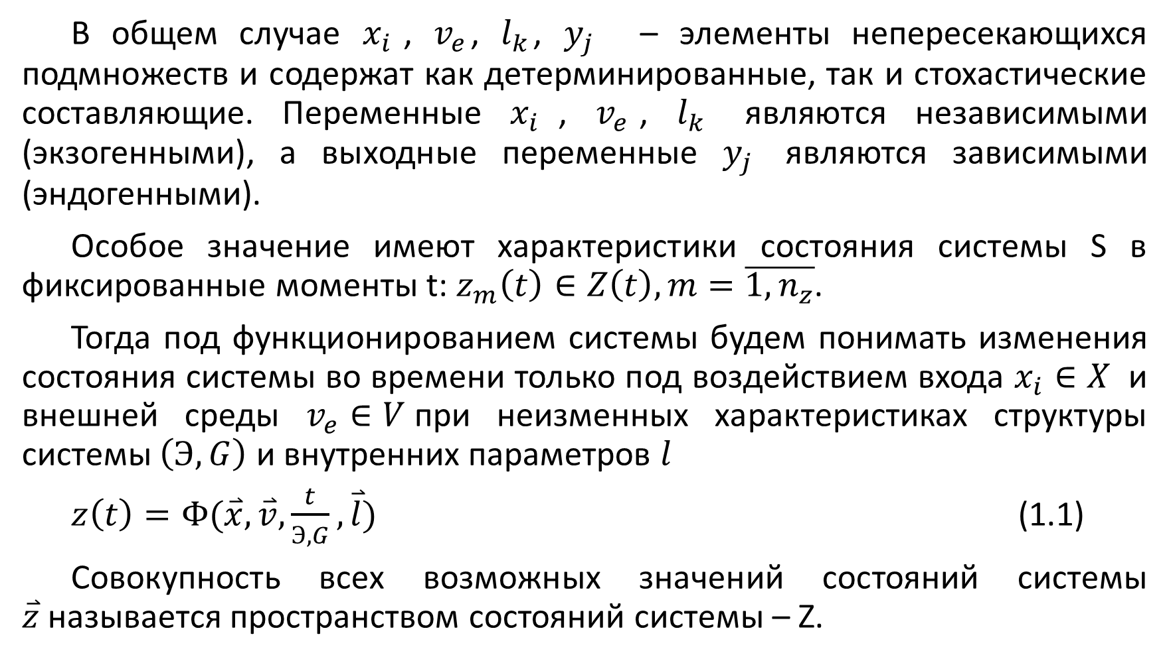
В общем случае $x_{i}$, $v_{e}$, $l_{k}$, $y_{j}$ – элементы непересекающихся подмножеств и содержат как детерминированные, так и стохастические составляющие. Переменные $x_{i}$, $v_{e}$, $l_{k}$ являются независимыми (экзогенными), а выходные переменные $y_{j}$ являются зависимыми (эндогенными).
Особое значение имеют характеристики состояния системы S в фиксированные моменты t: $z_{m}\left(t\right)∈Z\left(t\right), m=\overline{1,n_{z}}$.
Тогда под функционированием системы будем понимать изменения состояния системы во времени только под воздействием входа $x_{i}∈X$ и внешней среды $v_{e}∈V$при неизменных характеристиках структуры системы $\left(Э,G\right)$ и внутренних параметров $l$
$z\left(t\right)=Φ(\overset{⃑}{x},\overset{⃑}{v},\frac{t}{Э,G},\overset{⃑}{l})$ (1.1)
Совокупность всех возможных значений состояний системы $\overset{⃑}{z}$называется пространством состояний системы – Z.

Slide 24
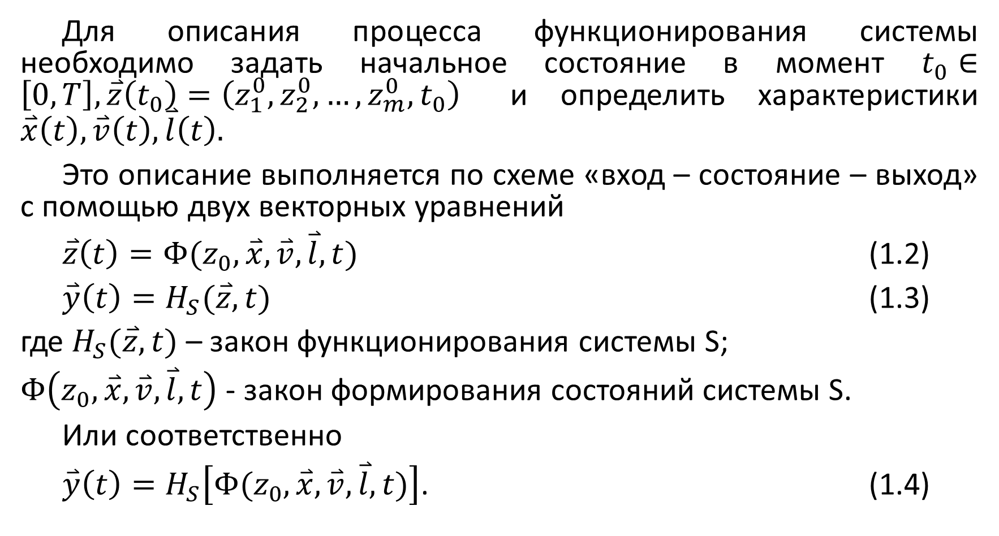
Для описания процесса функционирования системы необходимо задать начальное состояние в момент $t_{0}∈\left[0,T\right], \overset{⃑}{z}\left(t_{0}\right)=\left(z_{1}^{0},z_{2}^{0},…,z_{m}^{0},t_{0}\right)$ и определить характеристики $\overset{⃑}{x}\left(t\right), \overset{⃑}{v}\left(t\right), \overset{⃑}{l}\left(t\right).$
Это описание выполняется по схеме «вход – состояние – выход» с помощью двух векторных уравнений
$\overset{⃑}{z}\left(t\right)=Φ(z_{0},\overset{⃑}{x},\overset{⃑}{v},\overset{⃑}{l},t)$ (1.2)
$\overset{⃑}{y}\left(t\right)=H_{S}(\overset{⃑}{z},t)$ (1.3)
где $H_{S}(\overset{⃑}{z},t)$ – закон функционирования системы S;
$Φ\left(z_{0},\overset{⃑}{x},\overset{⃑}{v},\overset{⃑}{l},t\right)$ - закон формирования состояний системы S.
Или соответственно
$\overset{⃑}{y}\left(t\right)=H_{S}\left[Φ(z_{0},\overset{⃑}{x}, \overset{⃑}{v}, \overset{⃑}{l},t)\right]$. (1.4)

Slide 25
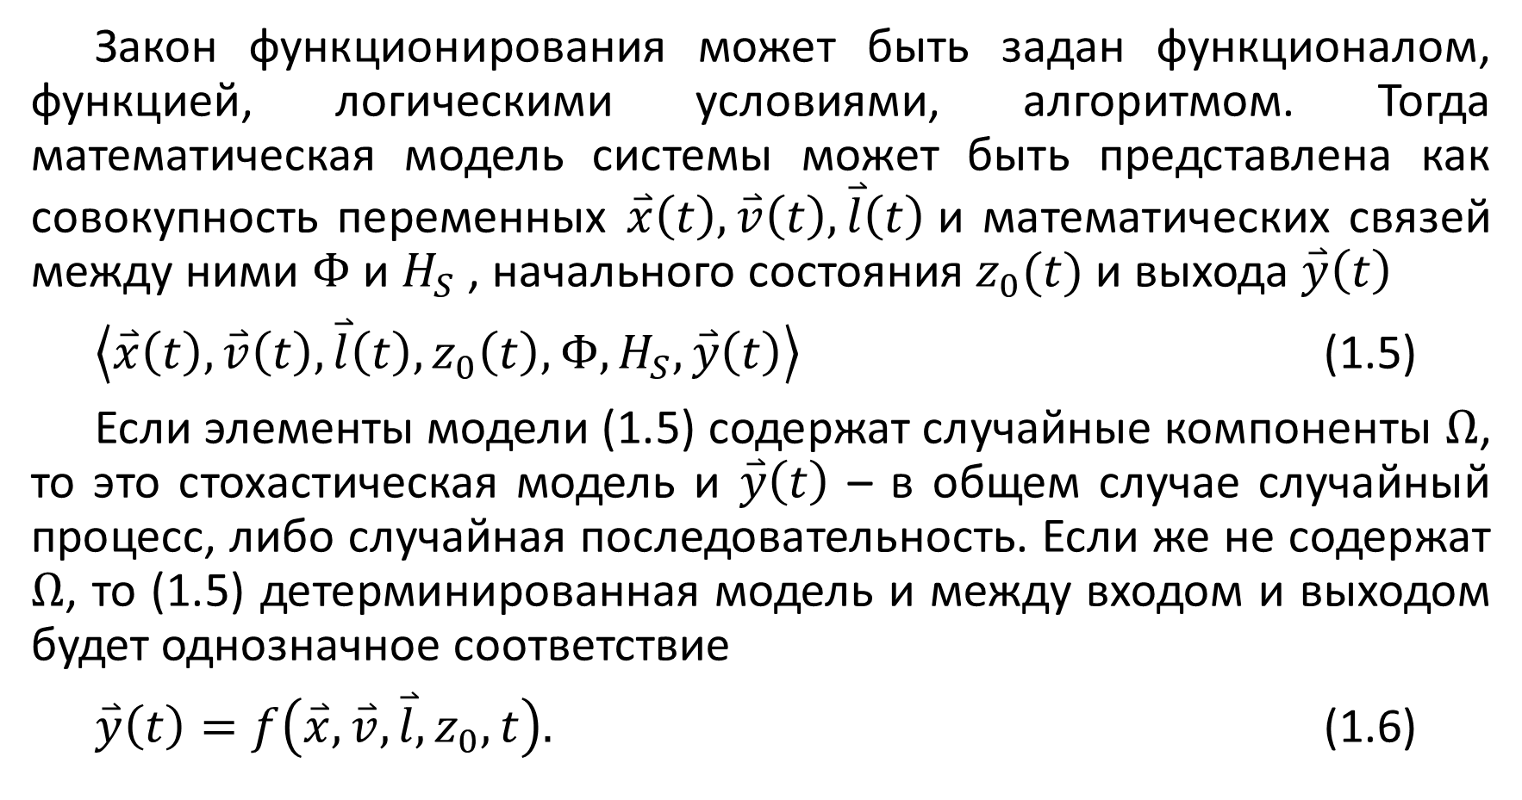
Закон функционирования может быть задан функционалом, функцией, логическими условиями, алгоритмом. Тогда математическая модель системы может быть представлена как совокупность переменных $\overset{⃑}{x}\left(t\right), \overset{⃑}{v}\left(t\right), \overset{⃑}{l}\left(t\right)$и математических связей между ними $Φ$ и $H_{S}$ , начального состояния $z_{0}(t)$и выхода $\overset{⃑}{y}\left(t\right)$
$\left\langle \overset{⃑}{x}\left(t\right), \overset{⃑}{v}\left(t\right), \overset{⃑}{l}\left(t\right),z_{0}\left(t\right),Φ,H_{S},\overset{⃑}{y}\left(t\right)\right\rangle$ (1.5)
Если элементы модели (1.5) содержат случайные компоненты $Ω$, то это стохастическая модель и $\overset{⃑}{y}\left(t\right)$ – в общем случае случайный процесс, либо случайная последовательность. Если же не содержат $Ω$, то (1.5) детерминированная модель и между входом и выходом будет однозначное соответствие
$\overset{⃑}{y}\left(t\right)=f\left(\overset{⃑}{x},\overset{⃑}{v},\overset{⃑}{l},z_{0},t\right).$ (1.6)

Slide 26
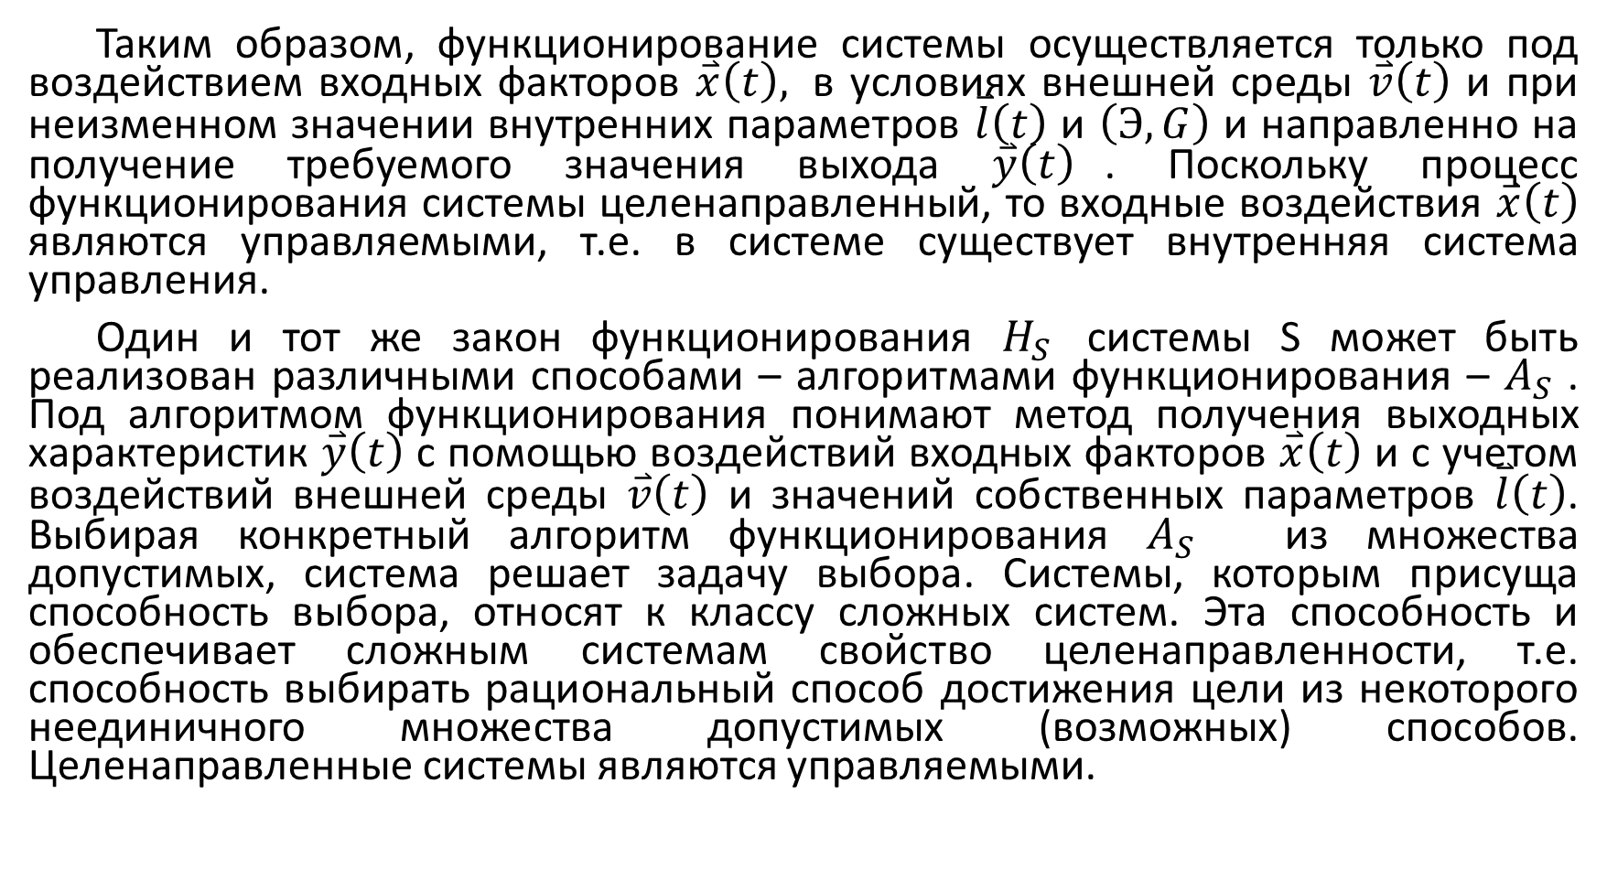
Таким образом, функционирование системы осуществляется только под воздействием входных факторов $\overset{⃑}{x}\left(t\right),$ в условиях внешней среды $\overset{⃑}{v}\left(t\right)$ и при неизменном значении внутренних параметров $\overset{⃑}{l}\left(t\right)$ и $\left(Э,G\right)$ и направленно на получение требуемого значения выхода $\overset{⃑}{y}\left(t\right)$. Поскольку процесс функционирования системы целенаправленный, то входные воздействия $\overset{⃑}{x}\left(t\right)$ являются управляемыми, т.е. в системе существует внутренняя система управления.
Один и тот же закон функционирования $H_{S}$ системы S может быть реализован различными способами – алгоритмами функционирования – $A_{S}$ . Под алгоритмом функционирования понимают метод получения выходных характеристик $\overset{⃑}{y}\left(t\right)$ с помощью воздействий входных факторов $\overset{⃑}{x}\left(t\right)$ и с учетом воздействий внешней среды $\overset{⃑}{v}\left(t\right)$ и значений собственных параметров $\overset{⃑}{l}\left(t\right)$. Выбирая конкретный алгоритм функционирования $A_{S}$ из множества допустимых, система решает задачу выбора. Системы, которым присуща способность выбора, относят к классу сложных систем. Эта способность и обеспечивает сложным системам свойство целенаправленности, т.е. способность выбирать рациональный способ достижения цели из некоторого неединичного множества допустимых (возможных) способов. Целенаправленные системы являются управляемыми.

Slide 27
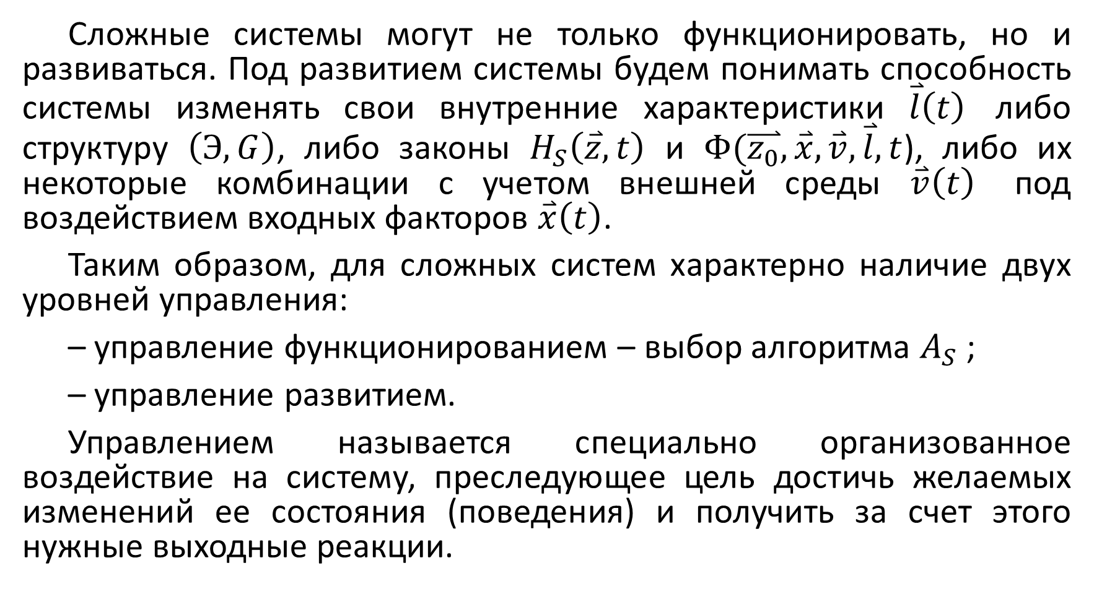
Сложные системы могут не только функционировать, но и развиваться. Под развитием системы будем понимать способность системы изменять свои внутренние характеристики $\overset{⃑}{l}\left(t\right)$ либо структуру $\left(Э,G\right)$, либо законы $H_{S}\left(\overset{⃑}{z},t\right)$ и $Φ(\overset{⃑}{z_{0}},\overset{⃑}{x}, \overset{⃑}{v}, \overset{⃑}{l},t$), либо их некоторые комбинации с учетом внешней среды $\overset{⃑}{v}\left(t\right)$ под воздействием входных факторов $\overset{⃑}{x}\left(t\right)$.
Таким образом, для сложных систем характерно наличие двух уровней управления:
– управление функционированием – выбор алгоритма $A_{S}$ ;
– управление развитием.
Управлением называется специально организованное воздействие на систему, преследующее цель достичь желаемых изменений ее состояния (поведения) и получить за счет этого нужные выходные реакции.

Slide 28
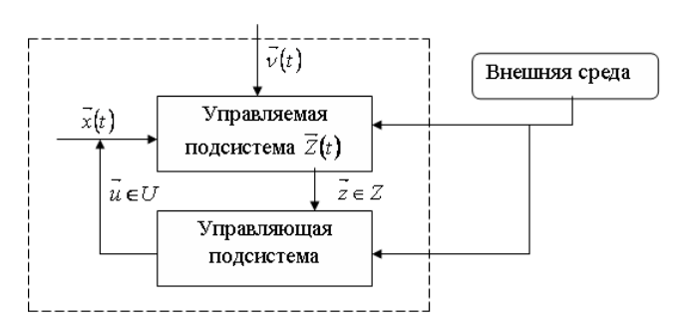
Рассматриваемая система, объединяющая три составляющих – вход, состояние, выход, – подчеркивает свою способность взаимодействовать с внешней средой. Это взаимодействие может быть информационным, материальным (ресурсы), экономическим, энергетическим и т.п. Управление этими входными воздействиями и обеспечивает целенаправленность системы. Таким образом, целенаправленную систему можно представить в виде объединения управляющих и управляемых подсистем.

Slide 29
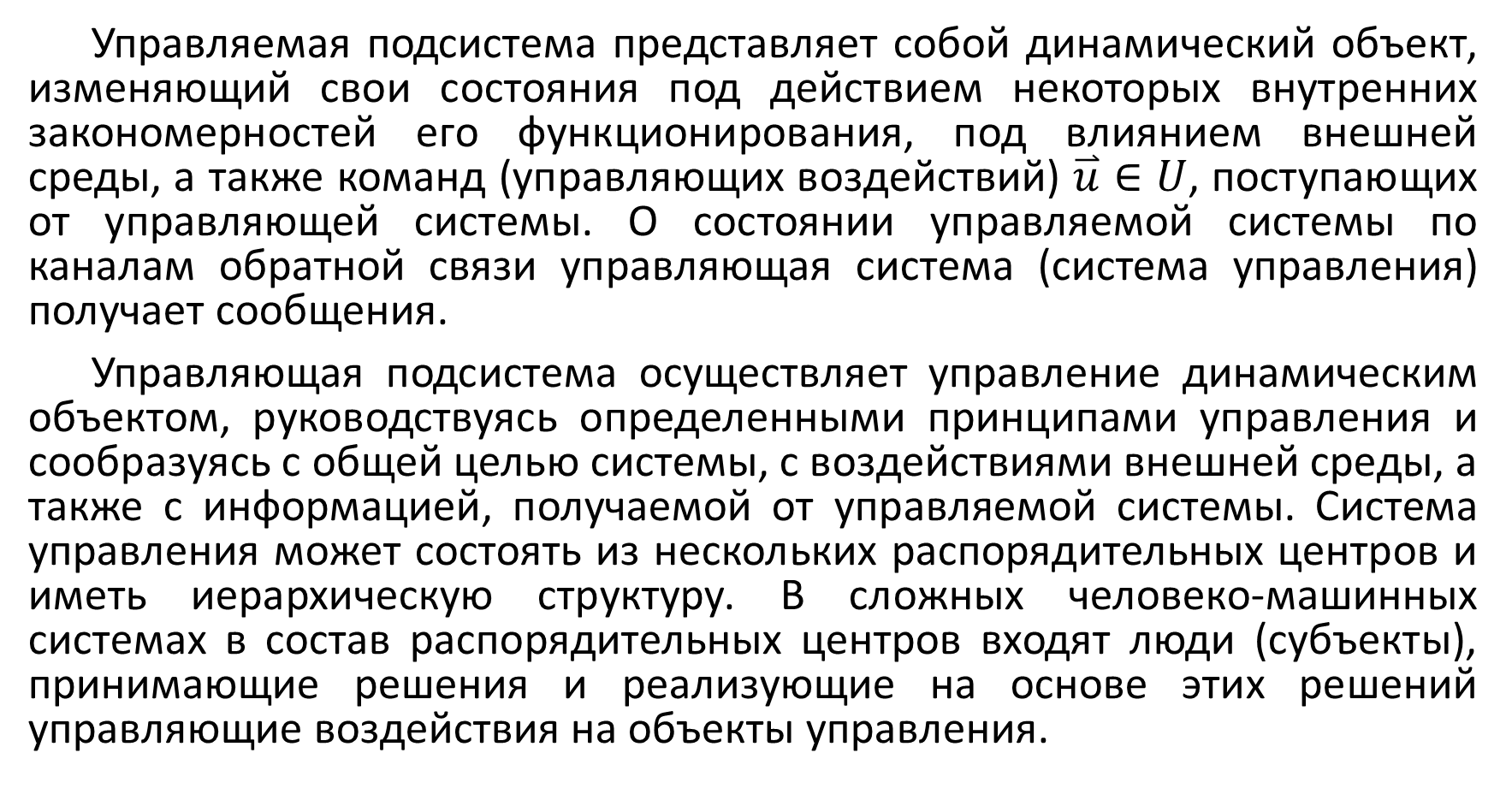
Управляемая подсистема представляет собой динамический объект, изменяющий свои состояния под действием некоторых внутренних закономерностей его функционирования, под влиянием внешней среды, а также команд (управляющих воздействий) $\overset{⃑}{u}∈U$, поступающих от управляющей системы. О состоянии управляемой системы по каналам обратной связи управляющая система (система управления) получает сообщения.
Управляющая подсистема осуществляет управление динамическим объектом, руководствуясь определенными принципами управления и сообразуясь с общей целью системы, с воздействиями внешней среды, а также с информацией, получаемой от управляемой системы. Система управления может состоять из нескольких распорядительных центров и иметь иерархическую структуру. В сложных человеко-машинных системах в состав распорядительных центров входят люди (субъекты), принимающие решения и реализующие на основе этих решений управляющие воздействия на объекты управления.

Slide 30
Система, взаимодействующая с внешней средой, является открытой. Только открытая система и способна развиваться, совершенствоваться. Система, изолированная от внешнего мира является закрытой (замкнутой). Не получая внешнего воздействия, закрытая система со временем, расходуя внутренний ресурс, деградирует.
Рассмотренная система S – объект исследования системного анализа, а предмет исследования – закономерности ее функционирования и развития.

Slide 31
Спасибо за внимание

